Slide 1
Птицы
Демонстрационный материал 4
Перевозчикова Альбина Акрамовна

Slide 2
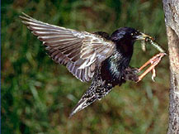
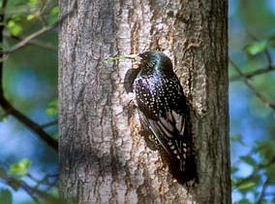
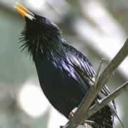
Скворцы
Прилетел в резной дворец
Серый в крапинку певец.
Оперение блестящее, черное с ярким металлическим отливом, голова, область ушей и горла отливают фиолетовым цветом, спина и поясница зеленым, брюшко – фиолетово-синим. Гнездятся в скворечниках, дуплах деревьев. Питаются животной и растительной пищей. Скворцы – искусные пересмешники: в их песнях можно услышать подражания другим птицам, кваканью лягушек, мяуканью кошек, рычанию или лаю собак. Перелетные птицы.

Slide 3
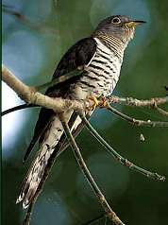
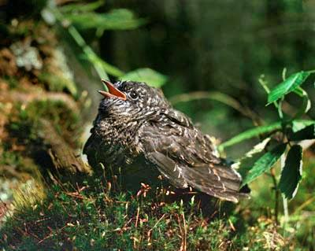
Кукушка
Кто эта птица? Никогда
Не строит для себя гнезда,
Соседкам яйца оставляет
И о птенцах не вспоминает.
Небольшие перелетные птицы с длинными и широкими хвостом и крыльями. Клюв средних размеров, несколько изогнут книзу, края его гладкие. Питаются кукушки волосатыми гусеницами. Желудок кукушки изнутри покрыт специальной толстой пленкой, в которой застревают ядовитые волоски гусениц. Так как такой грубый корм ядовит и непригоден для выкармливания птенцов, кукушки приспособились подбрасывать свои яйца в гнезда других птиц. Перелётные птицы.

Slide 4
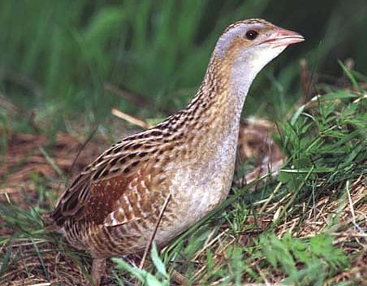
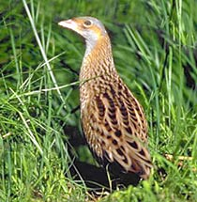

Коростель
Лишь апрель прогонит вьюгу,
По ночам в свой край тайком
Полпути лечу я с юга,
Полпути иду пешком.
По величине чуть больше перепела. Общая окраска оперения рыжевато-бурая. Большую часть жизни проводит в зарослях высоких трав, на лугах, среди мелкого кустарника. При опасности не взлетает, предпочитает убегать. Энергично защищает свой гнездовой участок. Питается насекомыми, червями, пауками, улитками, семенами различных трав. Перелетная птица.

Slide 5
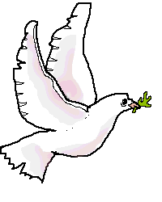
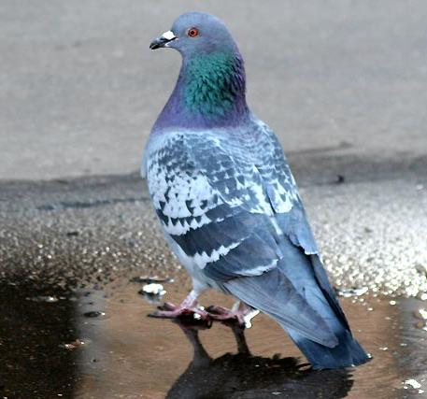
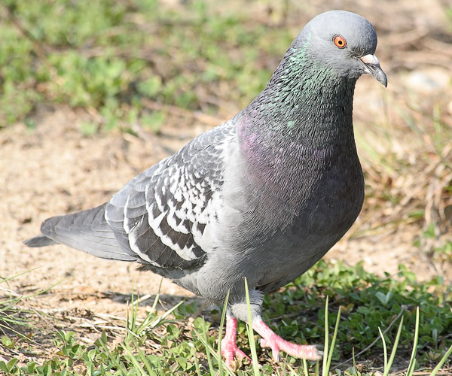
Голубиные
Сизые голуби бродят по улицам и площадям городов. Пищу они, как правило, собирают на земле. Но и летают прекрасно – быстро, маневренно. Живут голуби стаями, причем иногда очень большими. Есть и лесные голуби. Эта типичная лесная птица предпочитает густые заросли, держится в кронах деревьев. Она осторожна, но выдает себя криком.

Slide 6
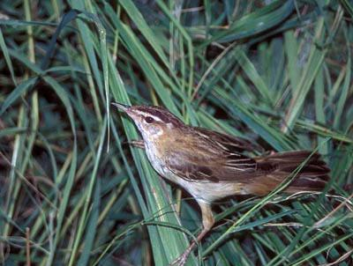
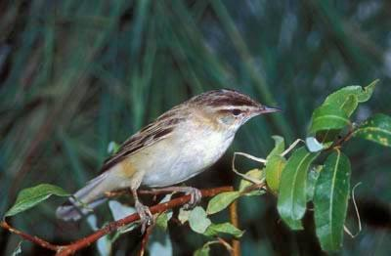
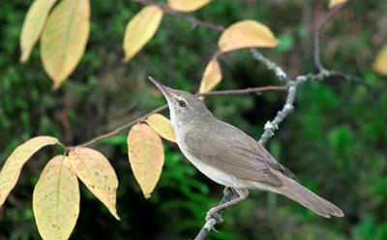
Камышовка
Я с особою сноровкой
В камышах, в густом кругу,
За чижа и мухоловку
Дать одна концерт могу.
Мелкие птицы однотонной окраски с удлиненным телом, покатым лбом, довольно тонким и заостренным клювом, ступенчатым хвостом. Обитатели зарослей кустарников, травянистой растительности, осветленных лиственных и смешанных лесов. Гнездо – глубокий конус между стеблями травы, в ветвях в глубине куста. Питаются жуками, стрекозами, мухами, изредка поедают головастиков и мелких лягушат. Песни очень разнообразны. Перелетные птицы.

Slide 7
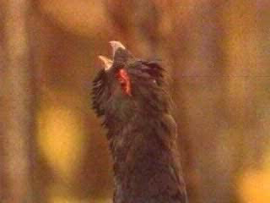
Глухарь
Петь люблю рассветной тишью
И влюблен я в песнь свою
Так, что ничего не слышу,
Когда только запою.

Slide 8
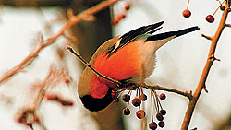
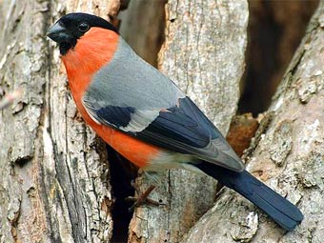
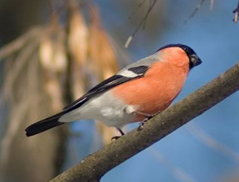
Снегири
Чернокрылый, красногрудый,
И зимой найдет приют:
Не боится он простуды –
С первым снегом
Тут как тут!
Верх головы и хвост черные, спина серая, брюшко у самцов темновато-красное, у самок красный цвет замещен буровато-серым. Зимой кочует, часто появляясь близ жилья. Гнезда на деревьях. Основу питания составляют семена, в небольших количествах – насекомые. Снегири приносят пользу, уничтожая семена сорных растений, зимой очень оживляют леса и парки.

Slide 9
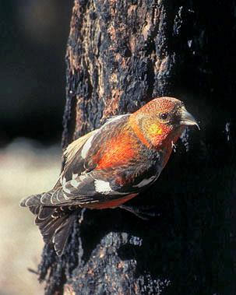
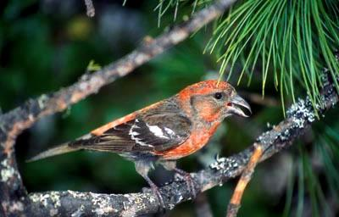
Клесты
Кто там прыгает, шуршит,
Клювом шишки потрошит?
Голоском речистым, чистым
-Клё! Клё! Клё! – поет со свистом.
Птицы немного крупнее воробья, с коротким вырезанным хвостом. Клюв с перекрещивающимися концами, позволяет клесту отгибать чешуи шишек ели, сосны, лиственницы и липким языком извлекать семена. Окрас самцов красный или красно-малиновый, самок – зеленоватый, молодые птенцы – серые в пестринах. Лесные птицы, держатся стайками. Гнезда хорошо утепленные, размещают на деревьях под защитой густых ветвей. Клесты играют положительную роль в лесной жизни, распространяя семена, подлежат охране.

Slide 10


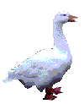
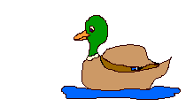
Водоплавающие птицы
гуси
лебеди
крохали
крачка
кряква

Slide 11
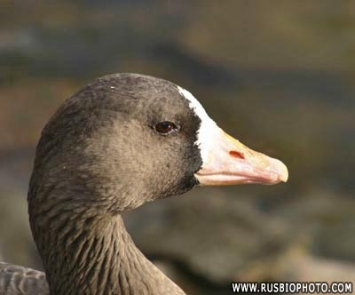
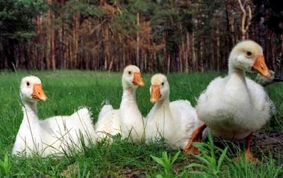
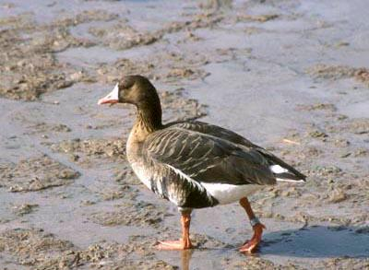
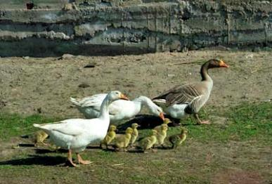
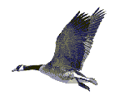
Гуси
белолобый гусь
Спит или купается,
Все не разувается:
День и ночь на ножках
Красные сапожки.
серый
гусь
Ноги относительно высокие, большие приспособлены для ходьбы, чем для плавания. Клюв высокий, челюсти усажены бугорками. Основу питания составляют молодые побеги, корневища и семена наземных и водных растений. Пары у гусей сохраняются в течение многих лет. Самцы принимают активное участие в строительстве гнезда, его охране, защите самки, в воспитании и вождении птенцов.

